Slide 1
Maison des ligues de Lorraine

Slide 2
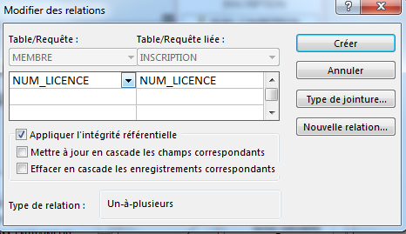
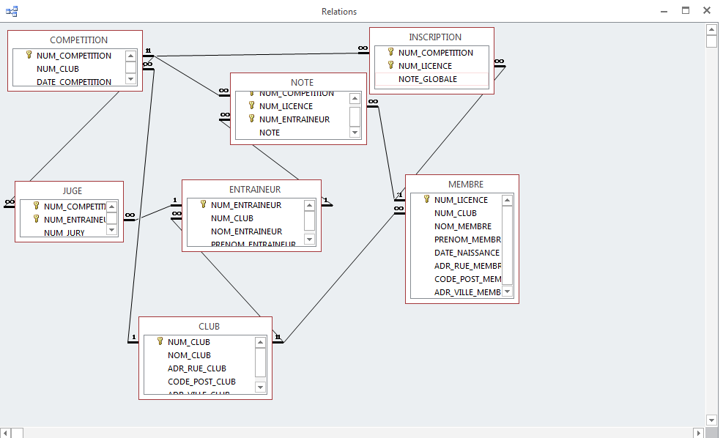
1- Exploitation de la base de données « Karaté » Création de lien sur Access
Cliquer sans relacher sur num_licence de la table inscription et le lier à Num_ licence de la table Membre
La création est faite

Slide 3
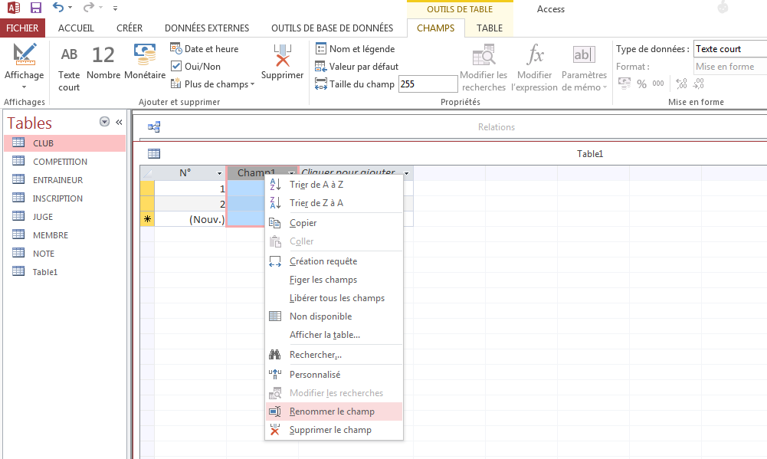
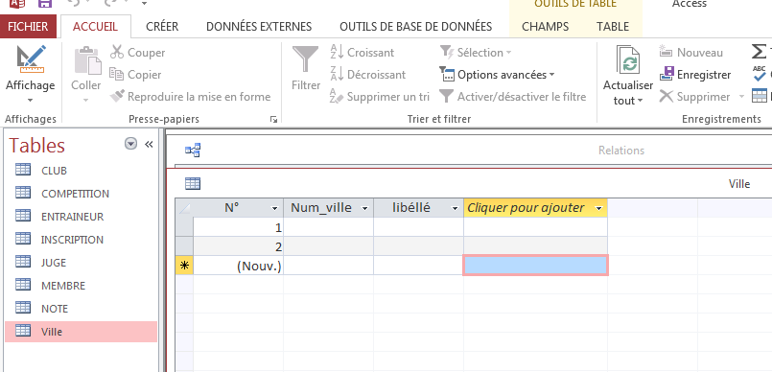
Création d’une table
Création d’une table : onglet créer/table , ensuite renommer le champ comme sur l’image

Slide 4
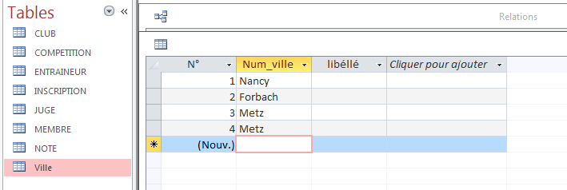
Dans la table club, il faut modifier la case adresse ville
Saisir des données dans la table VILLE en utilisant la table club comme sur l’image

Slide 5
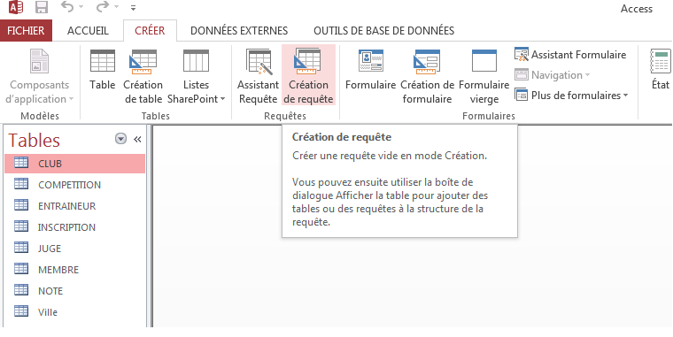
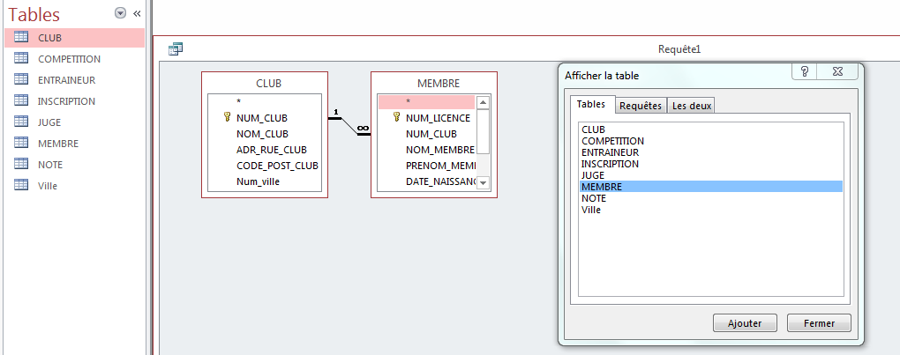
II] Les requêtes
2.1- Quels sont les membres nés en 1996 ou 1995 et n’habitant pas Nancy ?
Cliquer sur les table qui vous intéresse: ici juste membre suffira
Tout d’abord cliquer sur création de requête

Slide 6
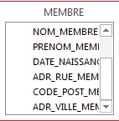
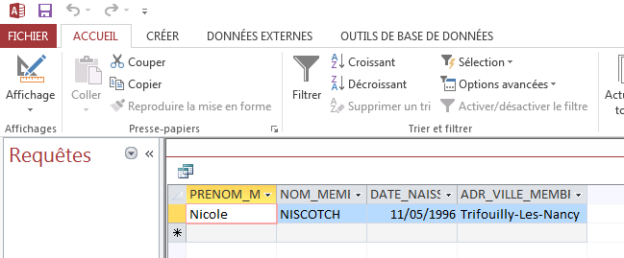
Ensuite double cliquer sur prenom_membre , nom_membre,date _naissance, adre_ville membre
Dans critère, rentrer ces valeurs, ils permettent de savoir la réponse demander à la question. Et ensuite faites éxecuter.
Voici les membres :

Slide 7
2.2- Quels sont les membres inscrits à la compétition du 10/12/2011 ?

Slide 8
2.3- Quels sont les membres originaires de Meurthe et Moselle (département 54) ?

Slide 9
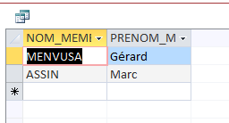
2.4- Quels sont les membres dont le prénom comprend un « r » en 3ème lettre ?

Slide 10
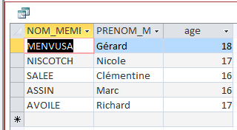
2.5- Quel est l’âge de chaque membre ?

Slide 11
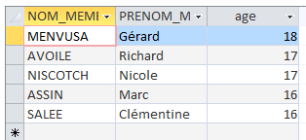
2.6- Donner la liste des membres triée par âge.

Slide 12
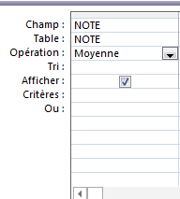
2.7- Donner la moyenne des notes pour la compétition 1.
Cliquer sur totaux
Dans champ opération choisissez : moyenne

Slide 13
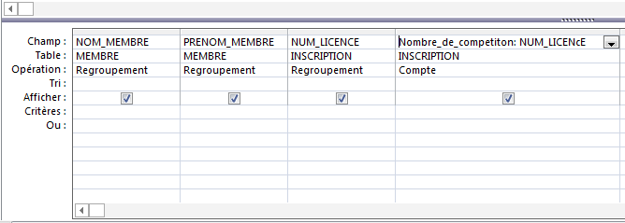
2.8- Pour chaque membre : à combien de compétitions est-il inscrit ?

Slide 14
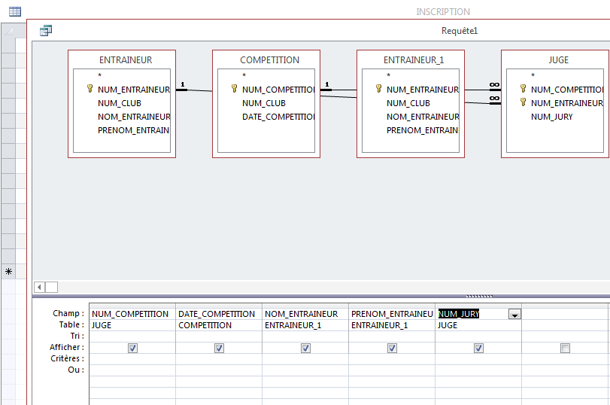
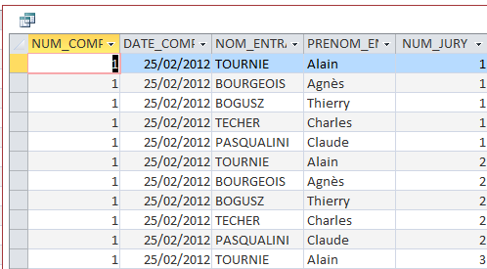
2.9- Afficher pour chaque compétition sa date, les nom et prénom des jurés et le n° jury correspondant.

Slide 15
2.10- Afficher la note globale de chaque membre pour la compétition 1. Vous trierez les résultats par note globale décroissante.

Slide 16
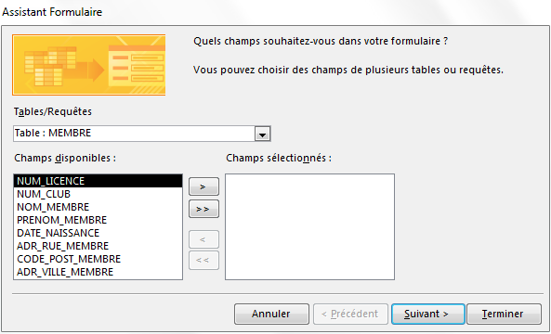
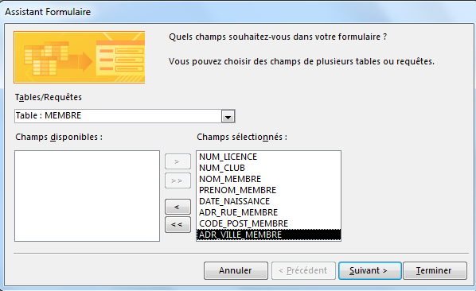
Les formulaires
Pour créer un formulaire, cliquer sur assistant formulaire et suivre les étapes comme ci dessous

Slide 17
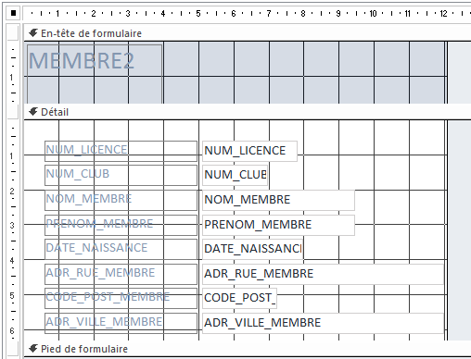
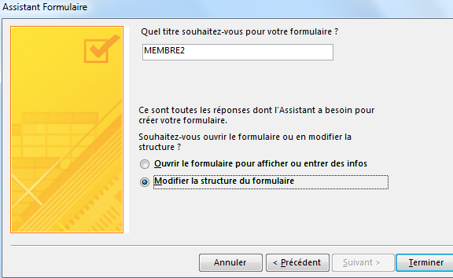
Cocher la case modifier la structure du formulaire.

Slide 18
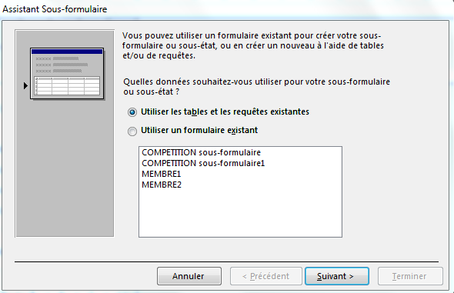
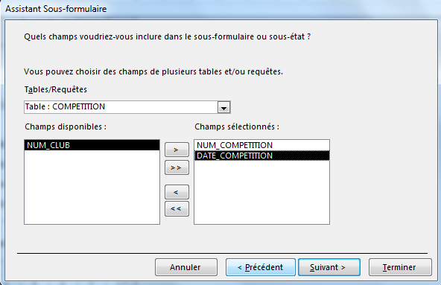
Il nous manque la table sous le formulaire, pour l’ajouter cliquer sur l’icone « sous formulaire/sous formulaire » comme ci-dessous
Dans table compétition, choisissez les champs voulu
Cette fenêtre doit s’afficher suivez les étapes suivant

Slide 19
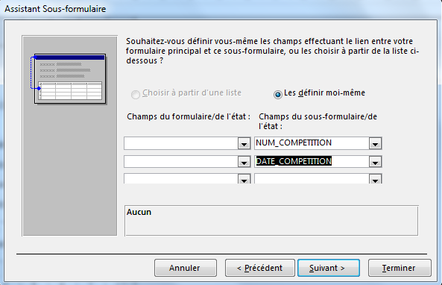
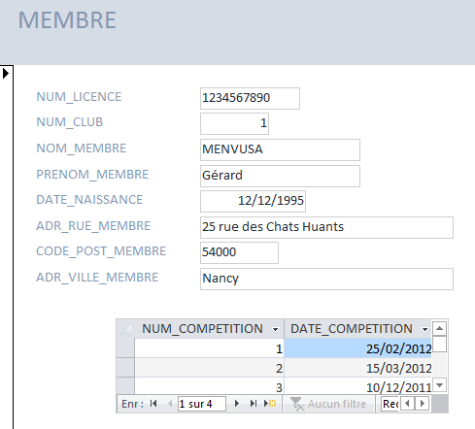
Mettez num_competition et date competition comme sur l’image ci-dessus ensuite Cliquer sur terminer

Slide 20
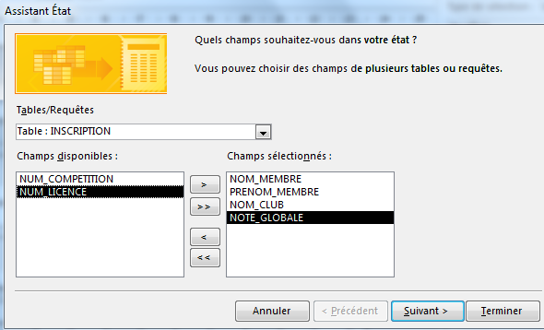
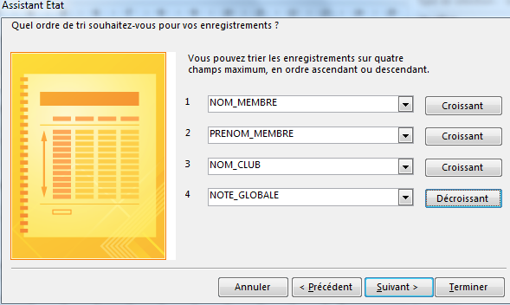
Les états
Entrer les champs demandés
Allez dans assistant état
Dans note globale mettez en décroissant

Slide 21
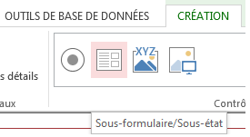
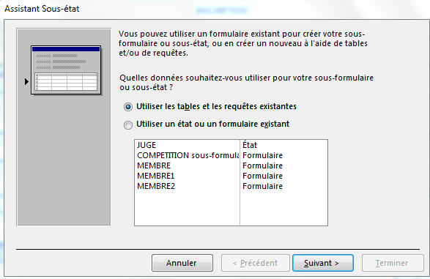
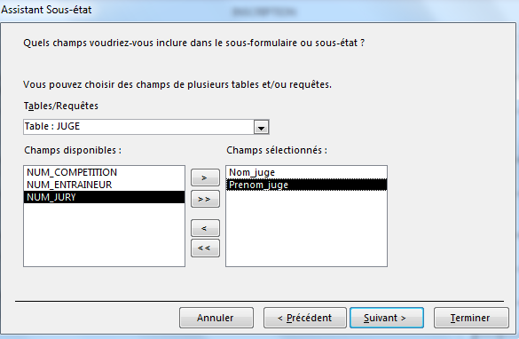
Création d’un sous formulaire.
Cliquer sur l’icone ci dessus
Suivez les étapes suivants

Slide 22
